Slide 1

Министерство социальной защиты Республики Карелия
Региональная программа «Повышение рождаемости в Республике Карелия» как основной инструмент организации работы по урегулированию демографической ситуации в Республике Карелия
Соколова Ольга Александровна,
Министр социальной защиты Республики Карелия
(8142) 59-57-48

Slide 2
Министерство социальной защиты Республики Карелия
Особенности демографической ситуации в Республике Карелия

Slide 3
Министерство социальной защиты Республики Карелия
Особенности демографической ситуации в Республике Карелия
* Оперативные данные Управления ЗАГС РК о количестве зарегистрированных рождений

Slide 4
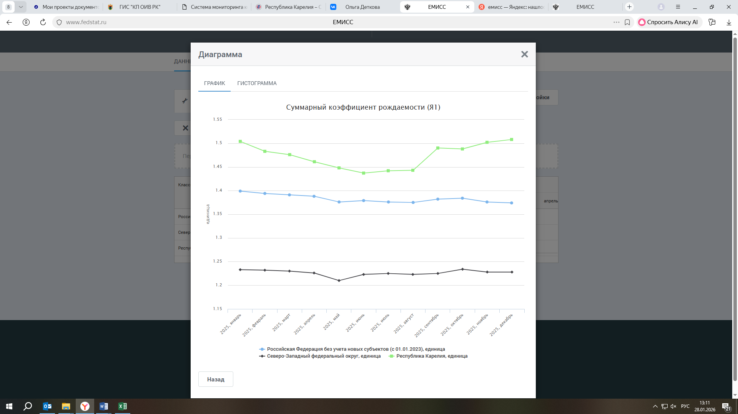
Министерство социальной защиты Республики Карелия
Особенности демографической ситуации в Республике Карелия
Суммарный коэффициент рождаемости (число родившихся детей на одну женщину) в 2018-2024 годах
Суммарный коэффициент рождаемости (число родившихся детей на одну женщину) в 2025 году
Целевое значение показателя «Суммарный коэффициент рождаемости» на 2025 год – 1,53, на 2026 год – 1,53.

Slide 5
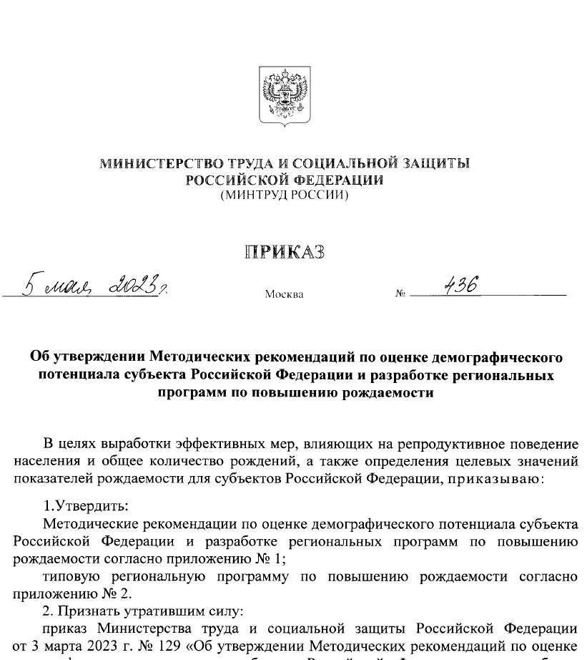
Министерство социальной защиты Республики Карелия
Оценка демографического потенциала и региональная программа «Повышение рождаемости в Республике Карелия»
В соответствии с Методическими рекомендациями, утвержденными приказом Министерства труда и социальной защиты Российской Федерации от 05.05.2023 № 436, в Республике Карелия в 2023 году была проведена оценка демографического потенциала.
Распоряжением Правительства Республики Карелия от 13.06.2023 №553р-П утверждена региональная программа «Повышение рождаемости в Республике Карелия».
Комплекс мер, направленных на повышение рождаемости в Республике Карелия, включает мероприятия, направленные на:
- укрепление репродуктивного здоровья и сокращение числа абортов;
- поддержку семей с детьми;
- поддержку семей с детьми, проживающих в сельской местности;
- создание условий для успешного совмещения воспитания детей и получения образования, профессиональной реализации;
- формирование семейно-ориентированной инфраструктуры и оказание поддержки семьям в улучшении жилищных условий;
укрепление института семьи, защиту, сохранение и продвижение в обществе традиционных российских духовно-нравственных и семейных ценностей, семейного образа жизни.

Slide 6
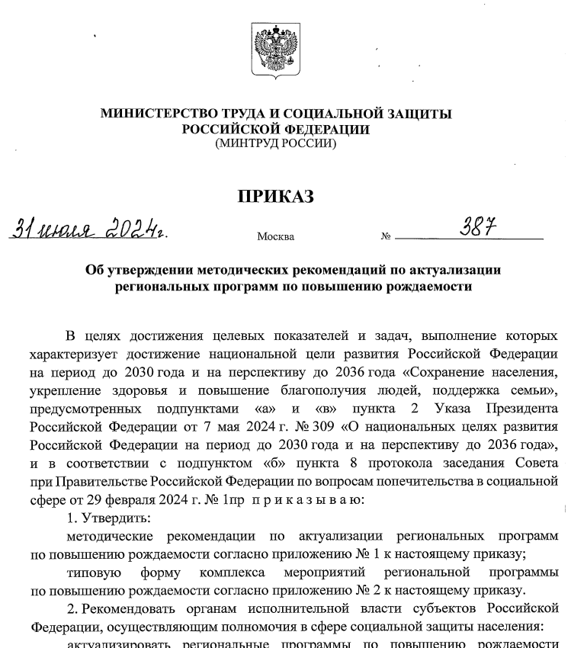
Министерство социальной защиты Республики Карелия
Региональная программа «Повышение рождаемости в Республике Карелия»
Приказом Министерства труда и социальной защиты Российской Федерации от 31.07.2024 № 387 утверждены методические рекомендации по актуализации региональных программ по повышению рождаемости.
Методические рекомендации содержат анализ лучших практик по поддержке беременных женщин, семей с детьми, в том числе многодетных, по формированию семейно-ориентированной инфраструктуры, по защите, сохранению и продвижению в обществе традиционных российских духовно-нравственных и семейных ценностей, по укреплению института семьи.
В 2024 году проведена масштабная работа по расширению комплекса мероприятий региональной программы «Повышение рождаемости в Республике Карелия».
Цель региональной программы «Повышение рождаемости в Республике Карелия» – выработка эффективных мер, влияющих на репродуктивное поведение населения и общее число рождений.

Slide 7
Министерство социальной защиты Республики Карелия
Чек-лист Минтруда России по модернизации региональных программ по повышению рождаемости
Вовлечение региональных работодателей в вопросы повышения рождаемости.
2. Вовлечение образовательных организаций, расположенных на территории региона, в вопросы повышения рождаемости:
- мониторинг демографической ситуации в вузах среди преподавателей и студентов;
- создание центров поддержки молодых семей;
введение стимулирующих выплат для сотрудников и студентов при первом заключении брака, при постановке на учет по беременности в медицинских организациях, при рождении ребенка.
3. Донастройка межведомственного взаимодействия медицинских организаций, служб занятости, организаций социального обслуживания :
- внедрение новых подходов в работе женской консультации;
- мониторинг взаимодействия организаций социального обслуживания, медицинских организаций, служб занятости;
введение дополнительных мер поддержки женщинам, находящимся в ситуации репродуктивного выбора.
4. Поддержка многодетности в корпоративном секторе:
- привлечение корпоративного сектора к внедрению новых мер поддержки многодетных семей;
- разработка единого формата визуального представления информации о преференциях многодетным семьям и его применение при предоставлении скидок многодетным семьям в магазинах и иных сервисах;
- ориентированность на многодетные семьи (например, речевые установки для работников сферы торговли);
использование в рекламных кампаниях образа многодетных семей.
5. Создание региональных центров компетенций в сфере демографии.

Slide 8

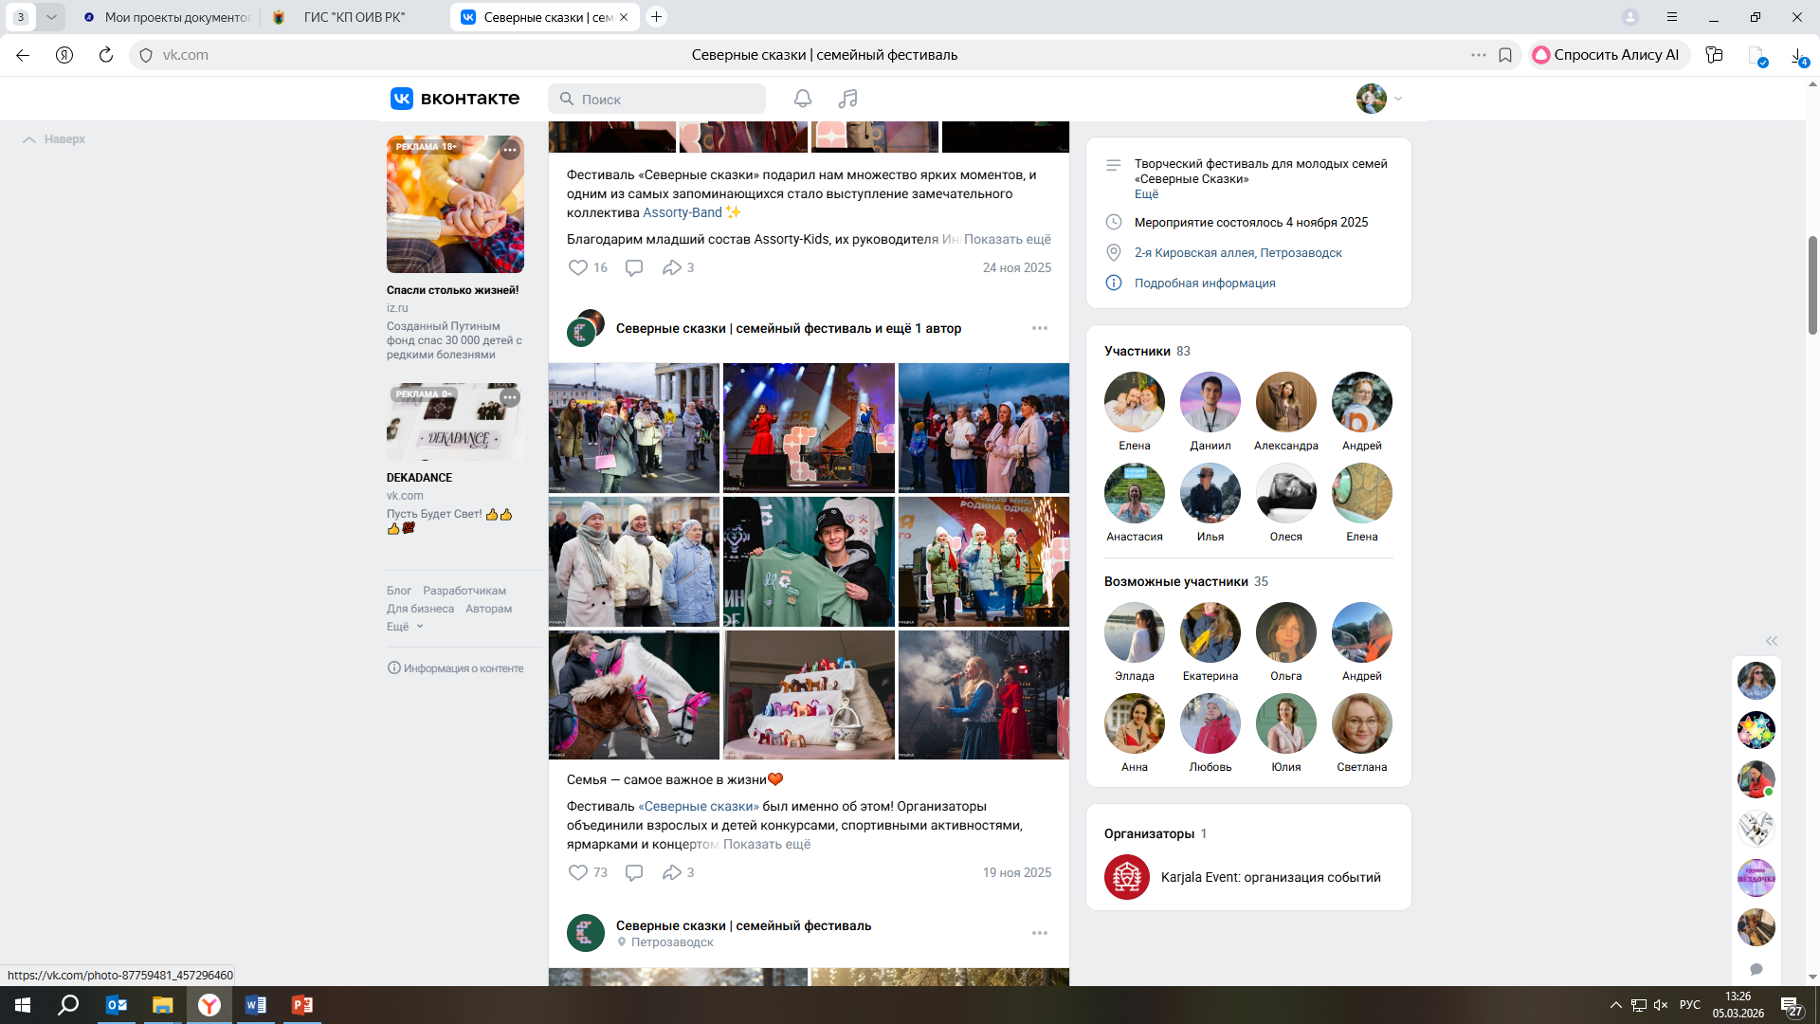
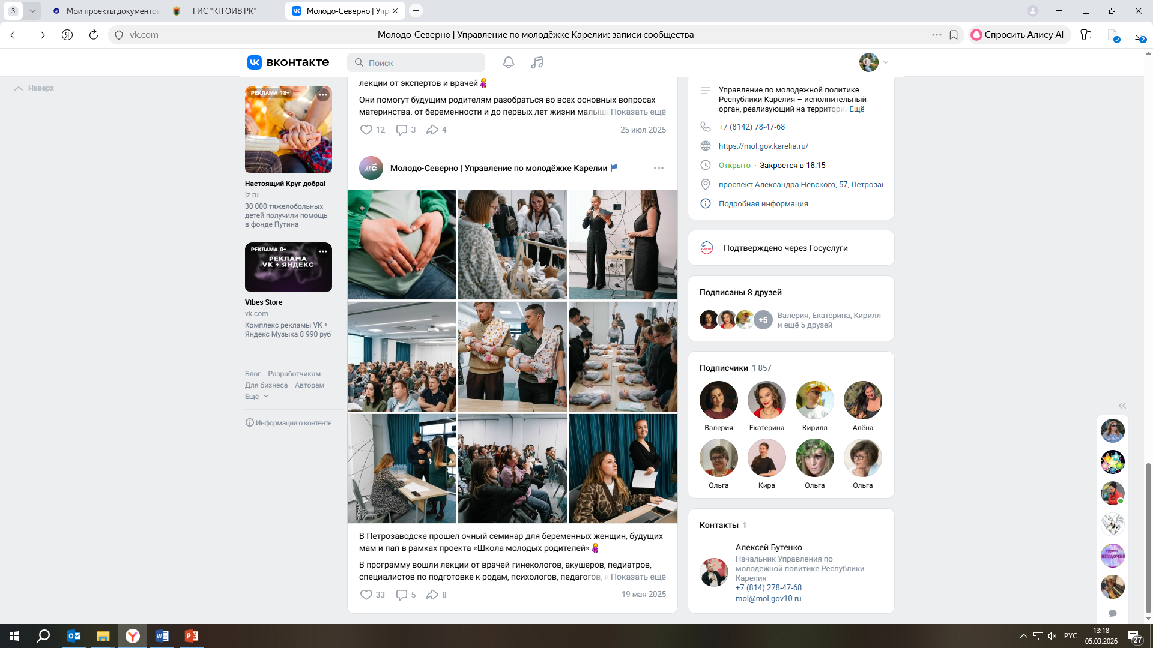

Министерство социальной защиты Республики Карелия
Информационная кампания, направленная на популяризацию и продвижение традиционных семейных ценностей

Slide 9


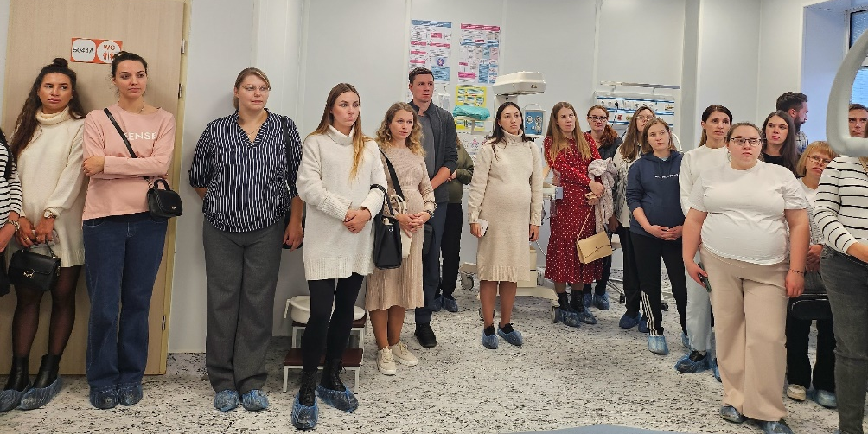
Министерство социальной защиты Республики Карелия
Укрепление репродуктивного здоровья и сокращение числа абортов
С 2023 года в Республике Карелия начата работа по внедрению мотивационного анкетирования женщин в рамках Программы формирования индивидуальных рекомендаций для женщин в ситуации репродуктивного выбора. За 2025 год 100 % женщин, находящихся в состоянии репродуктивного выбора, прошли мотивационное анкетирование.
За последние 6 лет (2020-2025 годы) выполнено более 3,7 тыс. процедур ЭКО, родился 1 271 ребенок.
В 2025 году диспансеризацию по оценке репродуктивного здоровья прошли 76,8 тыс. мужчин и женщин репродуктивного возраста.

Slide 10
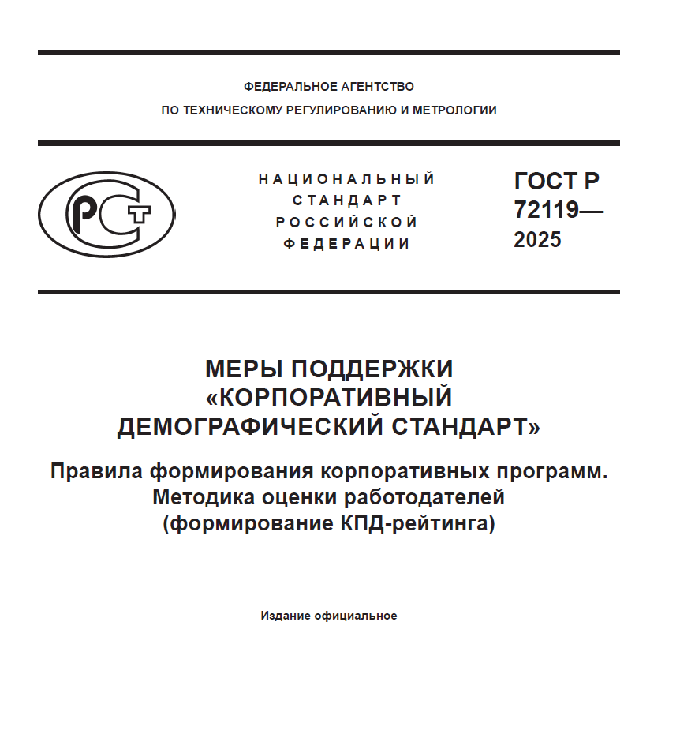
Министерство социальной защиты Республики Карелия
Внедрение Корпоративного демографического стандарта
По состоянию на 01.01.2026 в Республике Карелия действовало 888 коллективных договоров и соглашений, из которых 62 % содержат дополнительные гарантии семьям и женщинам, имеющим детей, в том числе:
оказание материальной помощи при рождении ребенка;
частичную компенсацию стоимости содержания детей в дошкольных образовательных учреждениях;
предоставление краткосрочных оплачиваемых и дополнительных неоплачиваемых отпусков (дней отдыха) для женщин, имеющих малолетних детей и детей школьного возраста, в связи с определенными датами (1 сентября, «Последний звонок»), другими семейными событиями;
предоставление удобного графика работы;
частичную компенсацию стоимости путевок в оздоровительные лагеря, приобретение новогодних подарков для детей сотрудников.
6 ноября 2025 года подписано Соглашение между Правительством Республики Карелия, Союзом организаций профсоюзов в Республике Карелия и Региональным объединением работодателей Республики Карелия «Союз промышленников и предпринимателей (работодателей) Республики Карелия» на очередной трехлетний период.

Slide 11
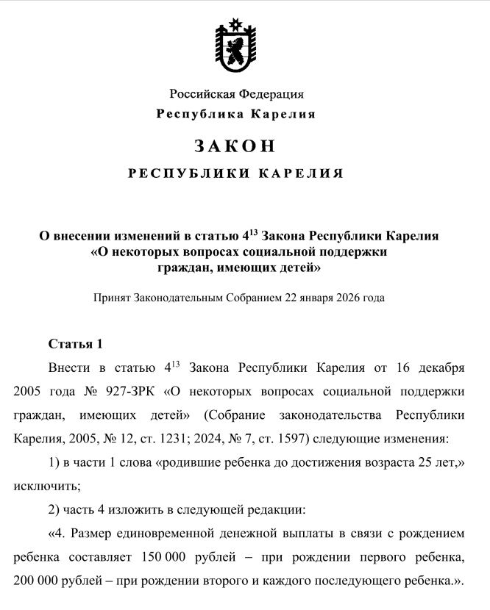
Министерство социальной защиты Республики Карелия
Расширение мер социальной поддержки семей с детьми
Регулярными мерами социальной поддержки (с учетом численности получателей ежемесячного пособия в связи с рождением и воспитанием ребенка, полномочия по назначению и выплате которого переданы Фонду пенсионного и социального страхования Российской Федерации) в 2025 году обеспечены более 24 тыс. семей, имеющих детей.
В 2024-2025 годах приняты нормативные правовые акты в целях реализации дополнительных мероприятий по социальной поддержке граждан и семей с детьми:
- введена единовременная денежная выплата женщинам, обучающимся в профессиональных образовательных организациях и образовательных организациях высшего образования, в связи с рождением ребенка;
- расширены направления использования средств (части средств) регионального материнского (семейного) капитала (на приобретение земельного участка и на получение образования ребенком (детьми));
- введены новые государственные награды для многодетных семей: орден «Материнская слава Карелии», медаль «За заслуги в воспитании детей»;
- введена единовременная денежная выплата женщинам, удостоенным высшего звания Российской Федерации «Мать-героиня».
На особом контроле находится вопрос информирования граждан о возможных мерах поддержки семей с детьми.

Slide 12
Министерство социальной защиты Республики Карелия
Благодарю за внимание!

